Slide 1
PROGRAMACIÓN EN
MADE CODE
Docente: Sandra Acosta

Slide 2
RECORDERIS…
¿En qué piensas cuando escuchas la palabra computador? ¿Quizás en un celular, reloj, una lavadora? ¿Qué es entonces un computador entonces?
¿Cómo “sabe” la lavadora cuándo prender el motor para empezar a lavar? O ¿cuándo dejar caer el detergente? Cuando oprimes el ciclo de lavado suave, por ejemplo, la lavadora “determina” la cantidad de agua, su temperatura, cuántas revoluciones del tambor, cuánto tiempo, entre otras. ¿Cómo logra esto?
ok

Slide 3
PROGRAMACIÓN
¿Estás pensando que debe haber un “programa”? ¿Qué puedes pensar de un procesador? Los artefactos y electrodomésticos actuales son cada vez más “inteligentes”, pero para ello necesitan que un(a) programador(a) haga un programa que debe ejecutar un procesador electrónico. ¿Qué instrucciones debe seguir entonces la lavadora?

Slide 4
CONCEPTOS CLAVES
ALGORITMO
PROGRAMADOR
01
03
Persona quien realiza el programa
Secuencia lógica de pasos
PROGRAMA
PROCESADOR
02
04
Secuencia de instrucciones para hacer una tarea
Dispositivo electrónico que entiende las instrucciones y las ejecuta.

Slide 5
QUÉ VAMOS A PROGRAMAR…
Vamos a programar Micro:bit
El Microbit es una tarjeta LED que se puede programar con un lenguaje de código sencillo para crear juegos y animaciones o para controlar hardware.

Slide 6

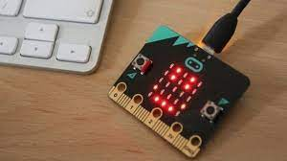

Slide 7
A través del programa MADE CODE
Microsoft Made Code es una plataforma gratuita de código abierto para la creación de experiencias atractivas de aprendizaje de la informática que ayudan a progresar hacia la programación real.

Slide 8
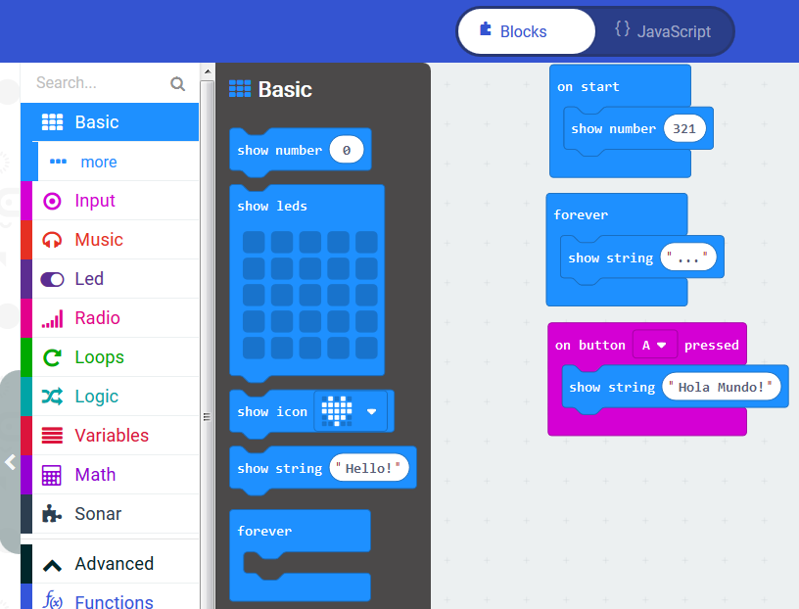
150 000
Las cifras grandes pueden ayudarte a captar la atención del público

Slide 9
Puntos de Participación
Puedes simular un número
Puedes simular un texto
Puedes simular un símbolo

